Slide 1
Kennismaking
Een presentatie voor het lerend netwerk Korte Keten van VVSG

Slide 2
Het team

Slide 3
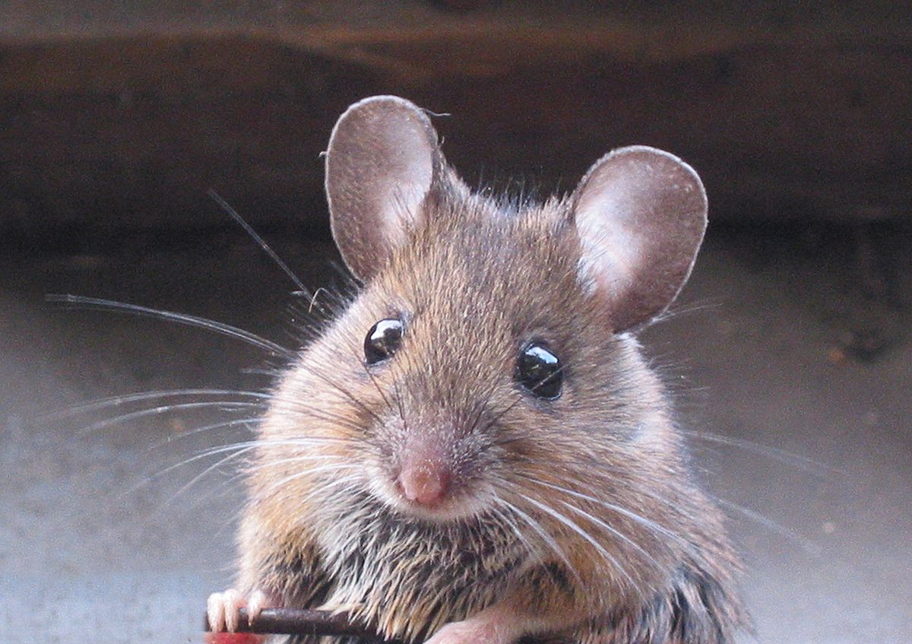
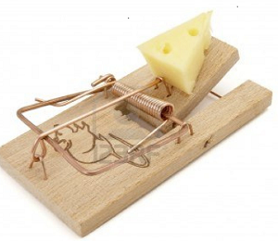
Wat is Korte Keten?
5 Basisprincipes
Betrokkenheid van de consument
“Wederzijdse vertrouwensrelatie”
Beperkt aantal schakels
“Afstand & tussenschakels”
Zeggenschap
“Zelfstandig in de prijszetting”
Lokaal karakter
“Territoriale verbondenheid”
Inzicht in de landbouwpraktijk
“Ambassadeurs & sensibilisering”
Geen definitie
Geen lastenboek
Geen label
Geen meldpunt
LET OP VOOR DE “LOCAL TRAP”!

Slide 4
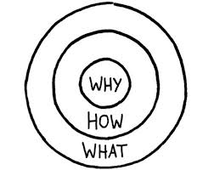
Waarom een steunpunt?
Vertrouwenspersoon inzake wetgeving
Neutrale spiegel voor businesscases
NIET overtuigen om te starten
WEL sensibiliseren bij opstart en doorgroei rond
Eigen competenties
Beschikbare capaciteit
Bestaande controles
Rendabiliteit van nieuwe projecten

Slide 5
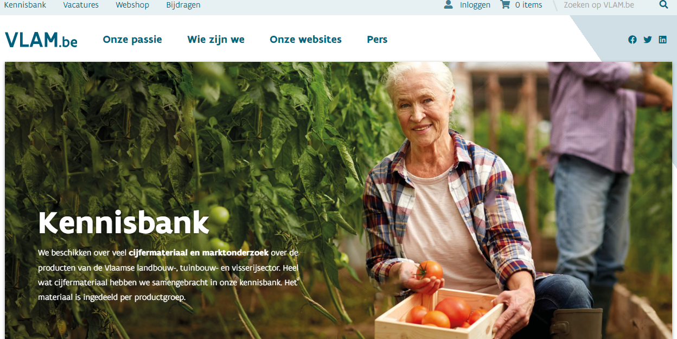
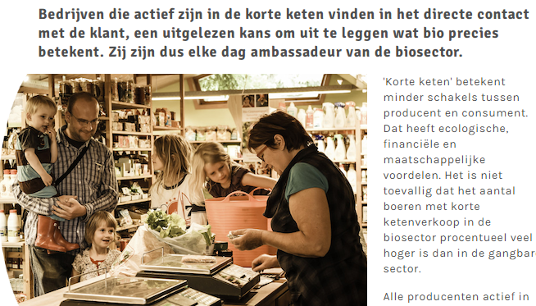
Collega’s van het Steunpunt

Slide 6
Luisteren Vertrek van wat er reeds bestaat. Wat werkt (nog niet)?
Wie? => in kaart brengen! Welke hoofd- en nevenactiviteiten?
Land – en tuinbouwers (nog niet) actief in de korte keten
Bottom up! Opportuniteiten? Waar loopt men tegen aan? Gerichte vragen stellen!
Horeca
Detailhandel
Andere ondernemers bv verwerkers (bakkerijen, chocolatiers, …)
Ken het aanwezige netwerk!
Breder aanbod?
Afzetmogelijkheden? Marktplaats? Ligging?
Communicatie en marketing?
…

Slide 7
Tonen Potentieel in versterken communicatie van boer naar buurt
Wat kent de gemeente al?
Landbouwraad? Milieuraad? ...
Welke diensten betrokken bv toerisme?
Inventariseer wat er al is of geweest is en evalueer (bv (boeren)markten)
Informeren rond mogelijkheden van de Korte Keten
kaderen (doel?)
Korte Keten ondernemers / economie
Klimaatdoelstellingen? Vergroening, minder voedselkilometers, …
Toerisme?
Samenleven?
Wat is Korte Keten?

Slide 8
Verbinden in behoeften die individuele boer en burger overstijgen
Sensibiliseren
debat over voedselvoorziening, kostprijs, duurzaamheid, …
Educatie
Onderzoek en ontwikkeling stimuleren met inzet stadspersoneel
Reststromen streekproducten
Scholen, jeugdbewegingen en volwassenen
theorie koppelen aan lokale praktijk
moestuin onderhouden
Bedrijfsbezoeken
…
Samenleving: duiden van noden en begrip van standpunten
Inwoners bevragen / klantenanalyse
…

Slide 9
Organiseren Al doende leren in co-creatie met boer en buurt
Inzet van onroerende middelen
Gronden
Regelluwe zones voor innovatie en starters
Participatietrajecten
Smaakbeurzen
Innovatie
Panden
Loodsen
verkoopplaatsen
Starters
Samenwerkingen
Events
Opportuniteiten ondersteunen: Financieel, materieel, communicatief
! Opgepast ! Eenmalige acties

Slide 10
Maak contact!
ferm.steunpuntkorteketen@samenferm.be
www.steunpuntkorteketen.be
Webwinkel Ferm: bron van inspiratie, laagdrempelige tips, goede praktijkvoorbeelden, …
Steunpunt Korte Keten is een onderdeel van Ferm vzw www.samenferm.be/ Remylaan 4b • 3018 Wijgmaal

